Slide 1
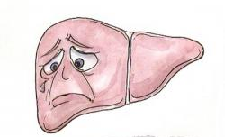
Гепатиты

Slide 2
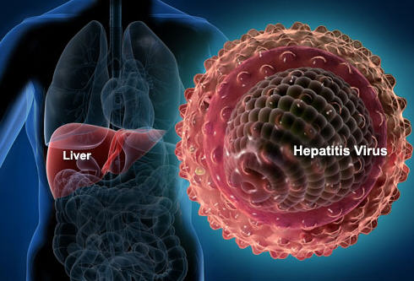
Гепатит
— воспалительное заболевание клеток печени, как правило вирусного происхождения.
ВОЗ признает гепатит как опасное заболевание.

Slide 3
Этиология
Первичный гепатит вызывается вирусами А, В, С, Д.
Вторичный гепатит возникает при:
многих инфекционных заболеваниях (которые вызывают герпесвирусы, возбудитель желтой лихорадки, брюшного тифа, дизентерии, туберкулеза, малярии, а также сепсис и т.д.).,
экзогенных (алкоголь) и эндогенных интоксикациях (тиреотоксикоз, гепатотоксичные яды: производные хлора, бензола, свинца, мышьяк, фосфор, ртуть, марганец),
поражениях желудочно-кишечного тракта,
системных заболеваний соединительной ткани и т. д.

Slide 4
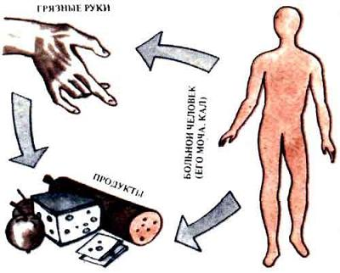
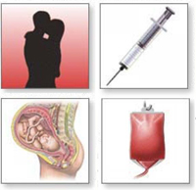
ПУТИ ПЕРЕДАЧИ
гепатитов B, C, D, G - внутриутробный, парентеральное инфицирование (при гемотрансфузиях, гемодиализе, инъекциях, оперативном или стоматологическом лечении в течение последних 6 месяцев), а также половые и тесные бытовые контакты
гепатиты A и E - энтеральным (фекально-оральным) путём через воду, пищу, грязные руки, хотя не исключена возможность воздушно-капельной передачи.

Slide 5
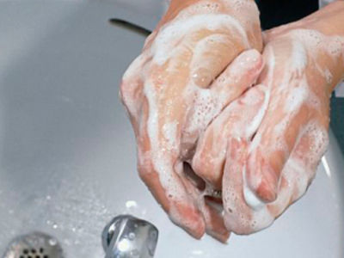
ВИРУС ГЕПАТИТА А
РНК-содержащий вирус
передаётся энтеральным (фекально-оральным) путём
К факторам риска развития данного гепатита относят перенаселённость, несоблюдение правил гигиены, контакты с больным в быту и др.
Инкубационной период составляет около 30 (15-50) дней.
Самым эффективным способом предупреждения гепатита А является вакцинация, которая защищает человека от инфицирования на протяжении всей жизни.

Slide 6
ВИРУС ГЕПАТИТА В
вирус, отличается чрезвычайно высокой устойчивостью к различным физическим и химическим факторам: низким и высоким температурам (в том числе кипячению), многократному замораживанию и оттаиванию, длительному воздействию кислой среды. Во внешней среде при комнатной температуре вирус гепатита B может сохраняться до нескольких недель: в пятнах крови, на лезвии бритвы, конце иглы.
передаётся парентеральным, половым путями, а так же в период созревания плода, рождения ребенка и грудного вскармливания, при использовании нестерильных инструментов в медицине, косметологических и тату салонах и переливании инфицированной крови, признан крайне контагиозным.
В группу риска входят потребители инъекционных наркотиков, больные, нуждающиеся в инъекциях (в том числе в трансфузиях крови и её компонентов), гемодиализе и т.д.
Инкубационной период в среднем составляет около 60-90 (15-180) дней.
Примерно в 10-15% случаев острый гепатит В может переходить в хроническую форму, а далее — в цирроз и рак печени.
От гепатита В существует прививка.

Slide 7
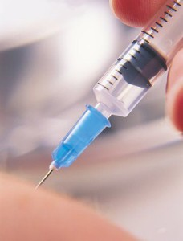
ВИРУС ГЕПАТИТА С
передаётся парентеральным путём (инъекции, переливание крови, гемодиализ, трансплантация органов и др.), половым путем, при посещении не сертифицированных салонов красоты/тату и стоматологическом вмешательстве, а так же при контакте с предметами, на которых содержатся биожидкости больного: постельное и нательное белье, режущие инструменты (ножницы, пилочки, бритвы), предметы личной гигиены (зубные нити и щетки).
Инкубационной период составляет в среднем около 50 (15-160) дней.
В мире этим вирусом инфицировано более 200 млн человек.
Он отличается бессимптомностью течения (в 40-75% случаев) и ещё более высокой (до 60-80%) вероятностью перехода в хроническую форму с развитием цирроза и рака печени.
Риск возникновения рака печени при инфицировании вирусом гепатита С составляет до 30%.
От гепатита С эффективной вакцины не существует.

Slide 8
КЛИНИКА
При гепатитах могут проявляться такие клинические симптомы, как:
боли в области печени,
желтушность склер, слизистых оболочек, кожных покровов,
геморрагический синдром,
анемия,
диспепсия,
дискинезия желчных путей,
олигурия, протеинурия,
уробилирубинемия,
при тяжелой форме — недостаточность функции печени — кома.
Если сделать пункционную биопсию, диагностируется жировая дистрофия печени и некроз клеток в центре дольки.
При пальпации — печень и селезенка увеличены в размерах, наблюдается гепатолиенальный синдром.

Slide 9
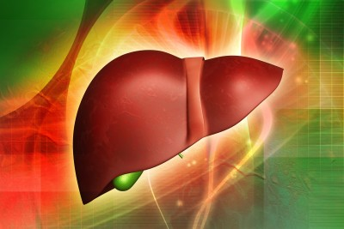
ИСХОДЫ ОСТРЫХ ГЕПАТИТОВ
1. Полное выздоровление.
2. Выздоровление с остаточными явлениями (постгепатитный синдром, дискинезия желчных путей, гепатофиброз).
3. Переход в хронический гепатит.
4. Развитие цирроза печени.
5. Риск возникновения гепатоцеллюлярной карциномы (рака печени).

Slide 10
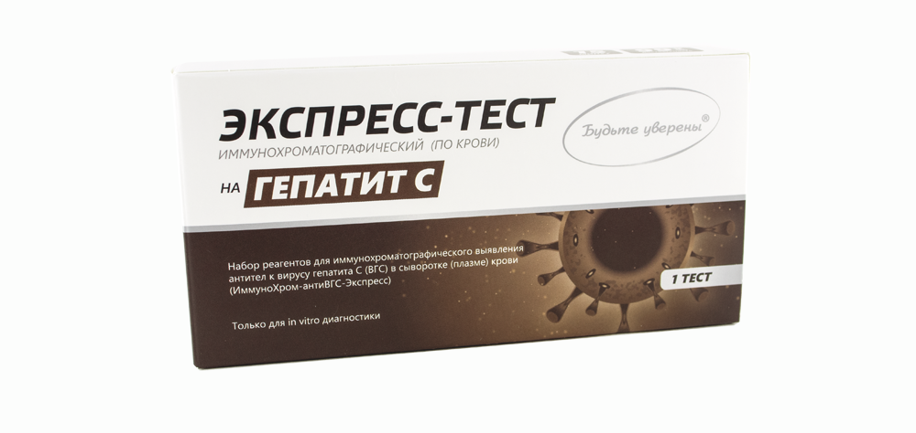
ЭКСПРЕСС - ТЕСТ
Существуют экспресс - тесты, позволяющие проводить обследования на гепатит B и С как в лабораторных, так и в домашних условиях с помощью тест - полосок.
Иммунохроматографический экспресс-тест, выявляющий антитела к гепатиту B и С, — надёжное и безопасное средство, способное за 10—15 минут диагностировать наличие или отсутствие заболевания. Материалом для исследования служит кровь из пальца руки. В случае определения заболевания на индикаторе теста появляется 2 фиолетовые полоски. Отрицательный результат — одна полоска в контрольной зоне. Одна полоска в тестовой зоне или их полное отсутствие говорит о том, что анализ необходимо сделать повторно и с новым индикатором.

Slide 11
ПРОФИЛАКТИКА
Чтобы уберечься от заражения гепатитами, необходимо соблюдать несложные правила:
Не следует употреблять некипяченую воду, всегда мыть фрукты и овощи, не пренебрегать термической обработкой продуктов. Так можно предотвратить заражение гепатитом А.
В целом, необходимо избегать контакта с биологическим жидкостями других людей. Для предохранения от гепатитов В и С - в первую очередь с кровью. В микроскопических количествах кровь может остаться на бритвах, зубных щетках, ножницах для ногтей. Не стоит делить эти предметы с другими людьми. Нельзя делать пирсинг и татуировки нестерильными приборами. Необходимо принимать меры предосторожности в половых контактах.

Slide 12
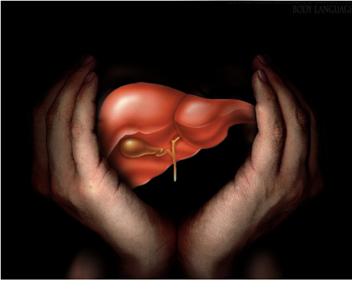
СПАСИБО ЗА ВНИМАНИЕ!

